Slide 1
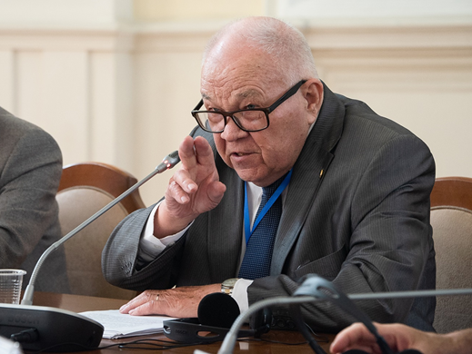
Почетный доктор Томского государственного университета
ДОБРЕЦОВ Николай Леонтьевич
Известный российский геолог, создатель российской школы по глубинной геодинамике.
Советник РАН, председатель Объединенного ученого совета СО РАН Наук о Земле.
Инициатор и идейный вдохновитель совместных проектных работ геологов ТГУ с профильными коллективами СО РАН.

Slide 2
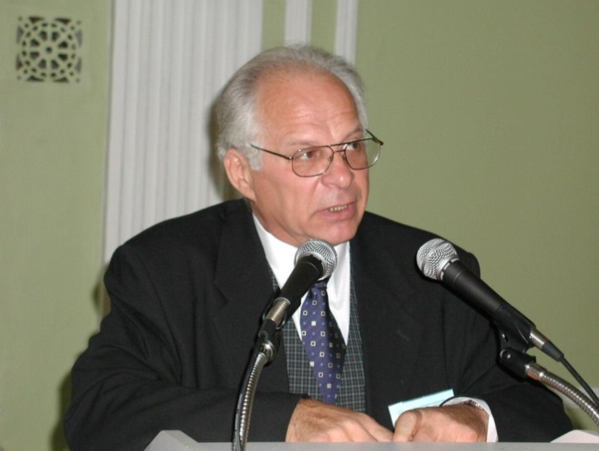
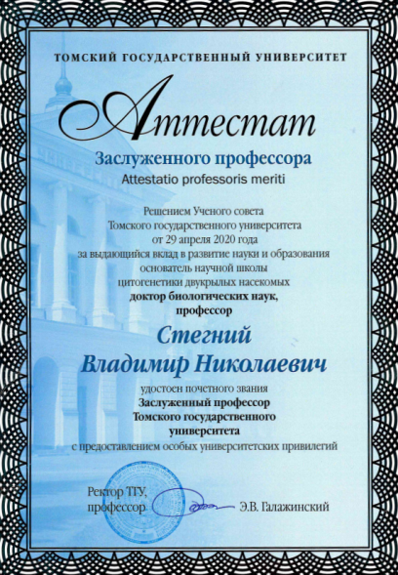
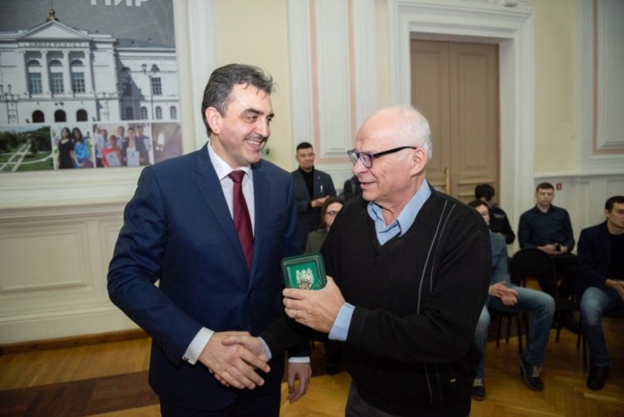
Заслуженный профессор Томского государственного университета
СТЕГНИЙ Владимир Николаевич
Руководитель ведущий научной школы России в области генетики. Основатель школы цитогенетики в Томском государственном университете.
Автор 300 научных трудов, 4 монографий и 4 учебных пособий.
Подготовил 4 докторов и 19 кандидатов наук.

